Slide 1

Hoạt động:
Làm Quen Với Toán

Slide 2
Ôn
Nhận biết chiều rộng 2 đối tượng

Slide 3
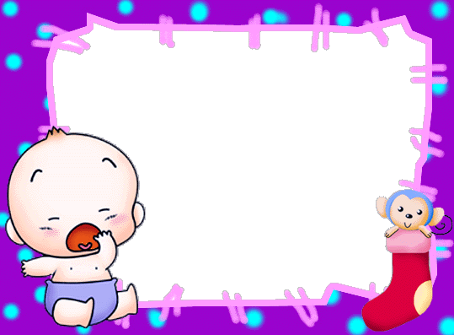

Bé hãy chọn khung hình hẹp hơn

Slide 4
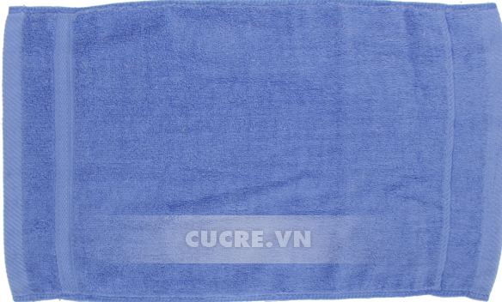
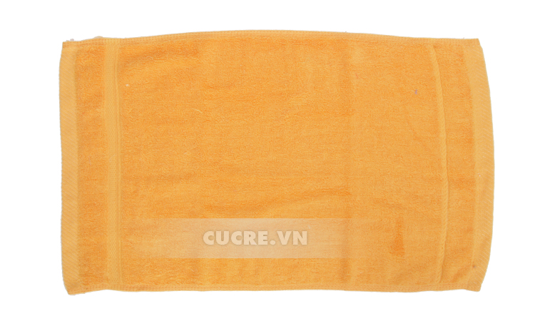
Khăn nào rộng hơn?

Slide 5
Nhận biết chiều rộng 3 đối tượng

Slide 6
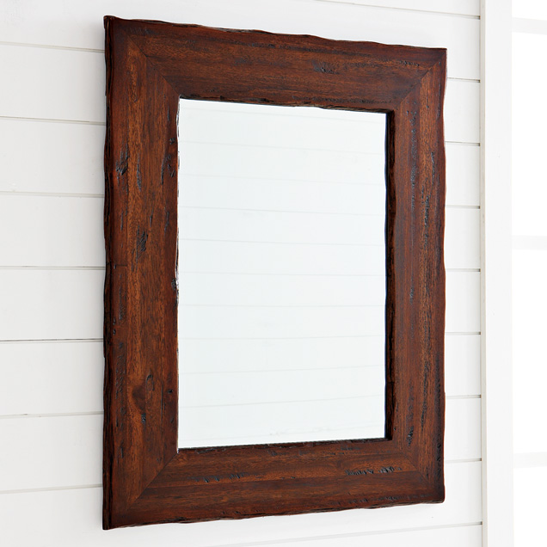
1
2

Slide 7
2
3

Slide 8
1
2
3

Slide 10
